Slide 1



PROJET 2
À propos du projet
Une application web et mobile qui propose des parcours d'apprentissage personnalisés pour les étudiants, en fonction de leur niveau, de leurs compétences et de leur progression. L'IA recommande des ressources pédagogiques adaptées : vidéos, articles, exercices et cours.
Plateforme
Éducative
Intelligente
6
4
IA
Semaines
Microservices
Moteur IA/ML
Technologies principales :
Recommandations d'apprentissage
personnalisées par l'IA
React.js / React Native
Python FastAPI
PostgreSQL + MongoDB
Docker + Kubernetes
AWS / Azure
CI/CD GitHub Actions
Plateforme Éducative Intelligente — Architecture Microservices · Docker · Kubernetes · AWS/Azure

Slide 2

PROBLÉMATIQUE
Pourquoi ce projet — Problème identifié et solution proposée
⚠ LE PROBLÈME
✔ NOTRE SOLUTION
Ressources inadaptées
Profilage intelligent
Les étudiants peinent à trouver les contenus correspondant à leur niveau réel.
Collecte du niveau, préférences et résultats de chaque étudiant.
Manque de personnalisation
Moteur IA hybride
Les plateformes actuelles proposent le même contenu à tous les utilisateurs.
Filtrage collaboratif + content-based pour des recommandations précises.
Progression ralentie
Objectifs adaptatifs
Sans ajustement dynamique, les lacunes s'accumulent sans être comblées.
Définition, suivi et ajustement dynamique des parcours d'apprentissage.
Aucun suivi individuel
Temps réel & feedback
Impossible de mesurer l'évolution et d'ajuster les objectifs en temps réel.
WebSockets + Firebase + boucle de feedback pour améliorer le modèle IA.
02 / 12
Plateforme Éducative Intelligente — IA & Microservices

Slide 3





DESCRIPTION DU PROJET
Application web et mobile avec parcours d'apprentissage personnalisés par l'IA
Collecte des données
Moteur IA & ML
Suivi de progression
Niveau, préférences d'apprentissage et résultats passés de chaque apprenant.
Filtrage collaboratif + content-based filtering pour des recommandations ciblées.
Tableau de bord temps réel, objectifs définis, résultats mesurés à chaque étape.
Interactions sociales
Architecture microsvcs
Cloud & DevOps
Forums, commentaires, partage de ressources entre étudiants, notifications push.
4 modules indépendants : Users · Recommandations · Progression · Social.
AWS/Azure · Docker · Kubernetes · CI/CD · Snowflake · Redis pour la performance.
03 / 12
Plateforme Éducative Intelligente — IA & Microservices

Slide 4





STACK TECHNIQUE
Architecture full-stack moderne orientée microservices et cloud-native
FRONTEND
React.js (Web) · React Native / Flet (Mobile)
BACKEND API
Python FastAPI / Django · Node.js · API REST
IA / ML ENGINE
Collaborative Filtering · Content-Based Filtering · Scikit-learn / TensorFlow
BASE DE DONNÉES
PostgreSQL (utilisateurs & scores) · MongoDB (ressources) · Redis (cache)
CLOUD & INFRA
AWS EC2 / S3 / RDS · Azure App Services · Snowflake · Docker · Kubernetes
CI/CD : GitHub Actions / GitLab CI · Versioning : GitHub / GitLab · Autoscaling : Kubernetes HPA

Slide 5
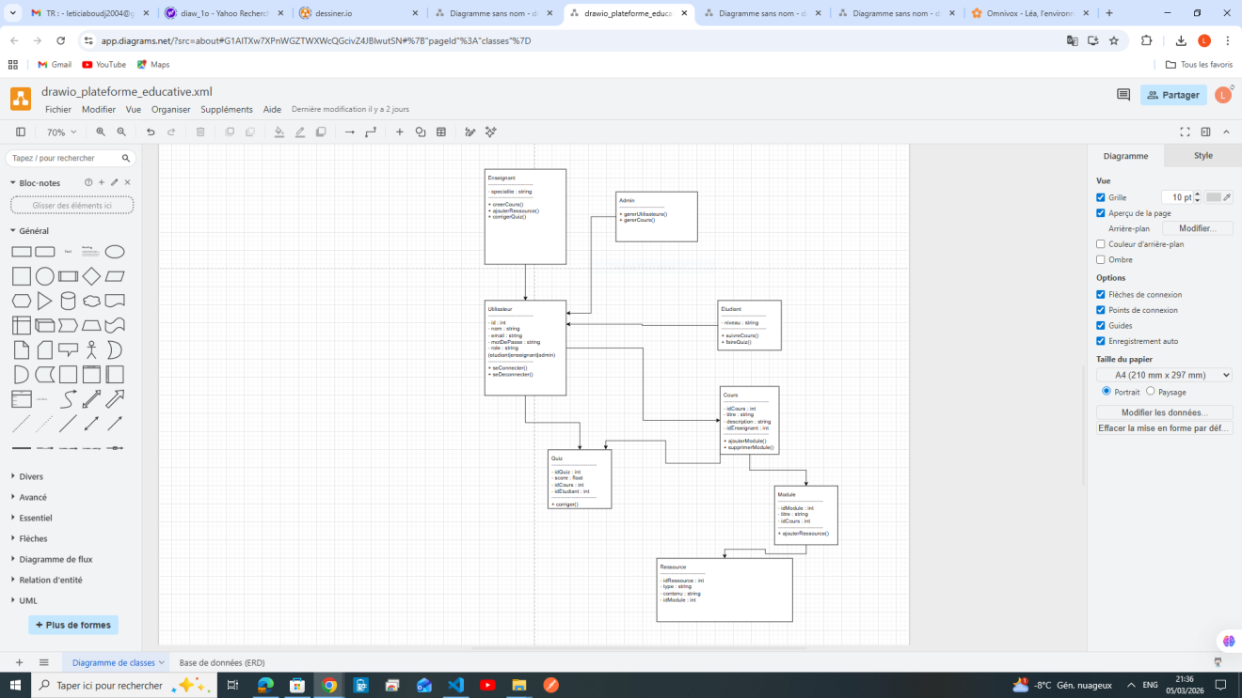
DIAGRAMME DE CLASSES (UML)
Architecture orientée objet — Entités, attributs et méthodes du domaine éducatif
05 / 12
Plateforme Éducative Intelligente — IA & Microservices

Slide 6
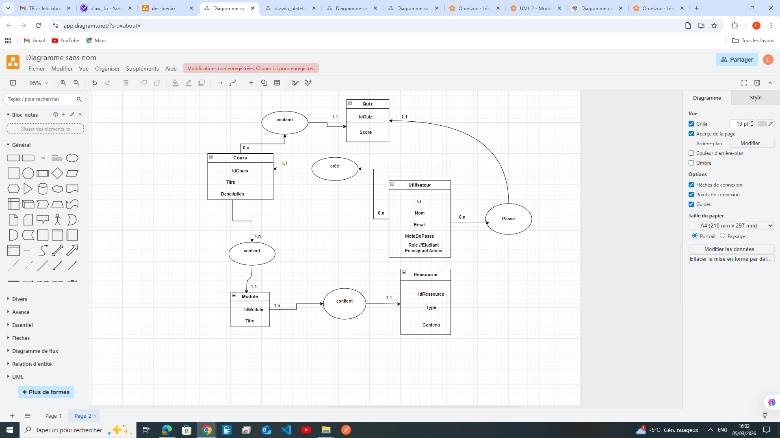
BASE DE DONNÉES — VUE LOGIQUE (ER)
Entités et relations — Modèle conceptuel sans clés étrangères
ENTITÉS PRINCIPALES
Utilisateur
Id · Nom · Email · Rôle
Cours
IdCours · Titre · Description
Module
IdModule · Titre · IdCours
Ressource
IdRessource · Type · Contenu
Quiz
IdQuiz · Score · IdCours
06 / 12
Plateforme Éducative Intelligente — IA & Microservices

Slide 7
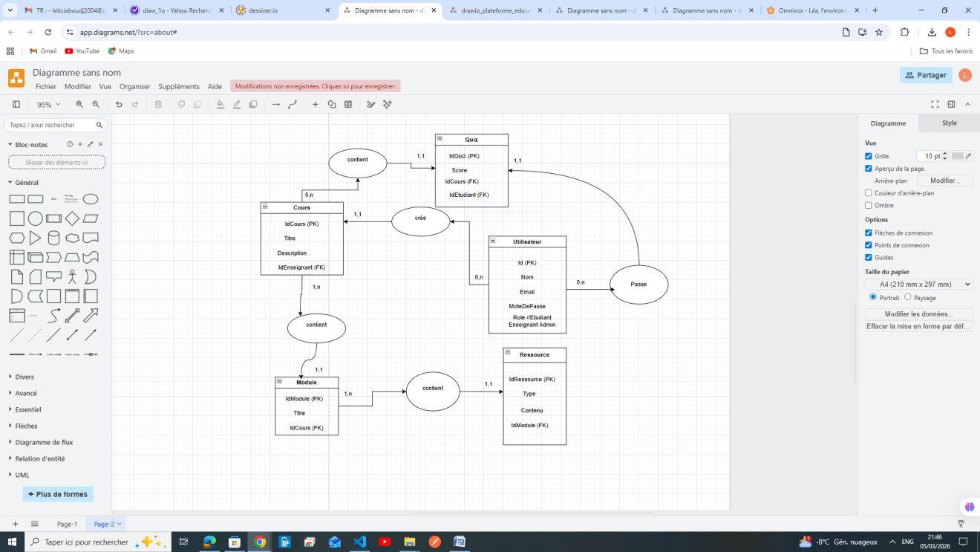
BASE DE DONNÉES — SCHÉMA PHYSIQUE (ER)
Clés primaires (PK) et étrangères (FK) — Modèle PostgreSQL complet
PK = Clé Primaire
FK = Clé Étrangère
1,n = Un à plusieurs
0,n = Optionnel

Slide 8


ARCHITECTURE MICROSERVICES
4 services indépendants — Conteneurisés avec Docker, orchestrés par Kubernetes
Gestion Utilisateurs
Moteur Recommandations
Suivi Progression
Interactions Sociales
Authentification JWT
Collaborative Filtering
Dashboard temps réel
Forums & commentaires
Profils & rôles (Admin / Enseignant / Étudiant)
Content-Based Filtering
WebSockets & Firebase
Partage de ressources
Gestion des comptes
Feedback loop continu
Triggers BDD automatiques
Notifications push
Base : PostgreSQL
Cache : Redis
Analytics : Snowflake
Modération de contenu
Tous les microservices communiquent via API REST · Orchestrés par Kubernetes · Conteneurisés avec Docker

Slide 9




DÉFIS & SOLUTIONS
5 défis techniques identifiés avec leurs réponses architecturales
1
DÉFI
SOLUTION
Précision des recommandations
Filtrage hybride (collaboratif + contenu) + feedback utilisateur en continu
2
DÉFI
SOLUTION
Protection des données & RGPD
Chiffrement AES-256 · Consentement explicite · Conformité GDPR & CCPA
3
DÉFI
SOLUTION
Scalabilité du moteur IA
Redis (cache) · Autoscaling Kubernetes HPA · Architecture cloud-native
4
DÉFI
SOLUTION
Suivi temps réel
WebSockets bidirectionnels · Firebase Realtime DB · Triggers PostgreSQL auto
5
DÉFI
SOLUTION
Coût stockage ressources
AWS S3 / Azure Blob Storage · Gestion cycle de vie des données · CDN
09 / 12
Plateforme Éducative Intelligente — IA & Microservices

Slide 10
CALENDRIER — 6 SEMAINES
De la conception à la livraison finale sur le cloud
S1
S2
S3
S4
S5
S6
Architecture
& Exigences
Frontend
& Backend
Intégration IA
Conteneurisation
CI/CD & Cloud
Tests & Livraison
Microservices · Schéma BDD
Conception technique
React.js · API REST
PostgreSQL + MongoDB
Modèles de filtrage
Algorithmes ML & reco
Docker + Kubernetes
Helm charts · Pods
GitHub Actions
Déploiement AWS/Azure
Tests unitaires & intégration
Documentation finale
Durée totale : 6 semaines · Livraison : Application déployée + Documentation + CI/CD fonctionnel

Slide 11


LIVRABLES DU PROJET
Tous les artefacts attendus à la date de livraison finale
Documentation
Application
Infrastructure
Description complète du projet
Frontend React.js (web responsive)
Solution déployée sur AWS / Azure
Diagramme de cas d'utilisation
App mobile React Native / Flet
Repo GitHub/GitLab complet
Diagramme de classes UML
API Backend Python / Node.js
Pipelines CI/CD configurés
Diagramme d'activités
Moteur de recommandations IA
Conteneurs Docker + Kubernetes
Diagramme de séquence
PostgreSQL + MongoDB configurés
Monitoring & rapports de tests
Modèle ER de la base de données
11 / 12
Plateforme Éducative Intelligente — IA & Microservices

Slide 12
CONCLUSION
Points clés du projet
Merci pour
votre
attention
IA au cœur de chaque recommandation pédagogique
Architecture microservices scalable et cloud-native
Protection des données & conformité RGPD assurée
CI/CD et déploiement automatisé sur AWS / Azure
Questions ?
Suivi temps réel de la progression de chaque étudiant
PostgreSQL + MongoDB + Redis pour des performances optimales
Plateforme Éducative Intelligente — Architecture Microservices · Docker · Kubernetes · AWS/Azure

